Slide 1
אסרו חג

Slide 2
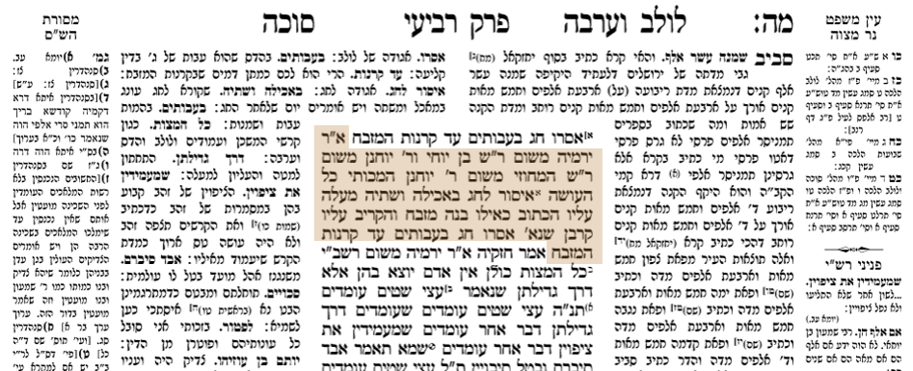

Slide 3
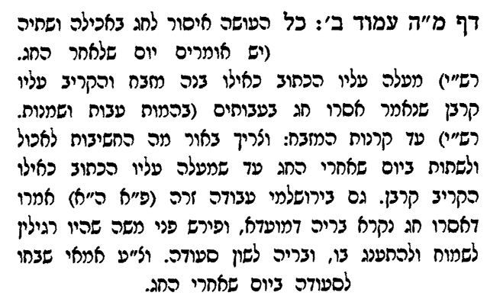

Slide 4
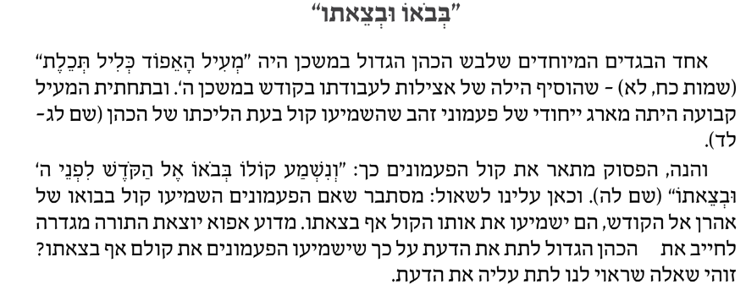

Slide 5
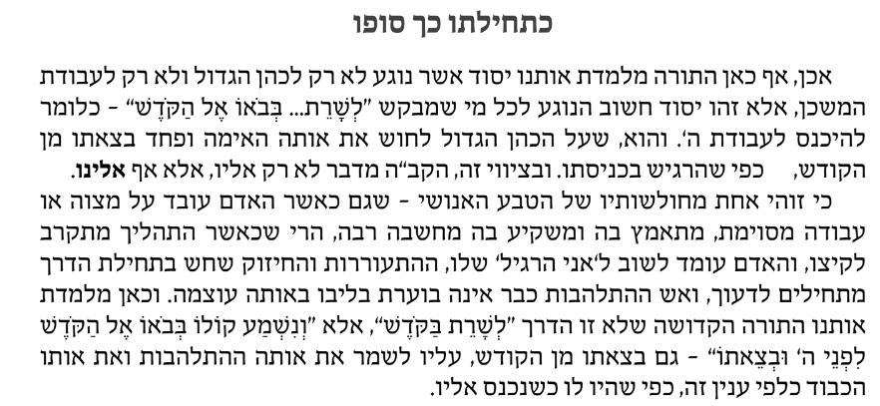

Slide 6
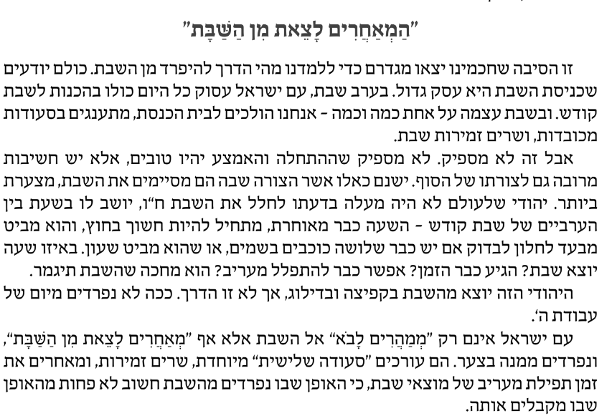

Slide 7
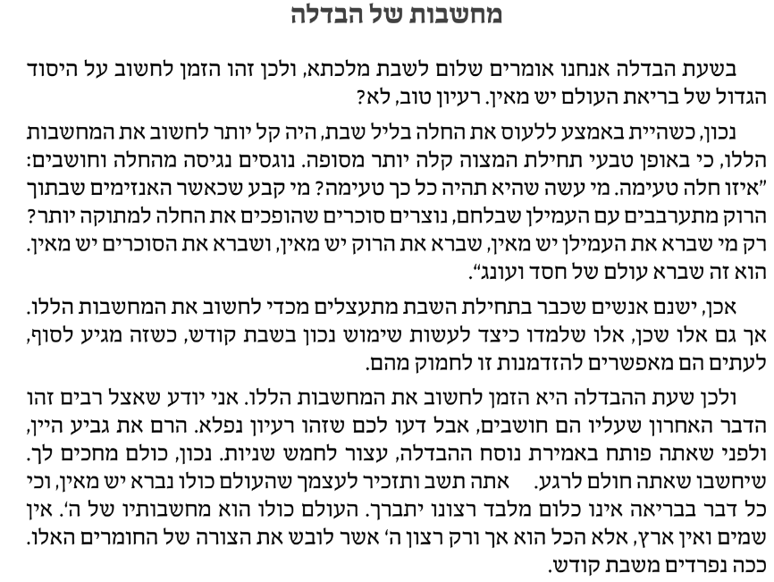

Slide 8
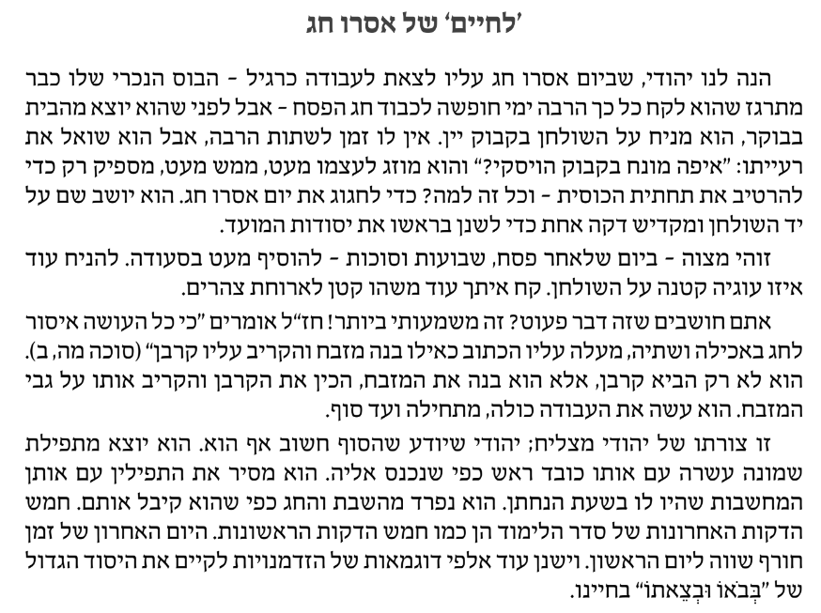

Slide 9
סעודת פרידה מהחג
סעודת משיח היא סעודה שמקיימים בחסידות חב"ד לקראת צאת היום האחרון של חג הפסח (שביעי של פסח בישראל; יום טוב שני של גלויות בחו"ל).
רבי יוסף יצחק שניאורסון, השישי לשושלת חב"ד, מביא בשם אביו שהבעל שם טוב קרא כך לסעודה משום שביום זה מתגלה הארת המשיח^{[1]}.
בחלק מהחוגים מתקיימת באותו זמן סעודה בשמות אחרים. חלק מהאדמו"רים מקיימים לאחר תפילת מנחה את טיש נעילת החג (או לווית החג). בחסידות לעלוב נוהג האדמו"ר להאריך בסעודה עד שעה מאוחרת ביותר, ובסיומה מחלק "מצה לשמירה" לכל החסידים^{[דרוש מקור]}.
יש נוהגים לזמר בסעודה שירים מההגדה ומנהג סטוטשין לשיר את הפיוט "כי לו נאה כתר מלוכה"^{[4]}. בחסידויות ברסלב, וילדניק ועוד סיפרו בסעודה את סיפור הצלתו של הבעל שם טוב ביום זה מטביעה בים בשעה שהיה בדרכו לארץ ישראל^{[5]}.
הגאון מווילנה נהג לקיים סעודה באותו זמן, כמובא בספר "מעשה רב" שנדפס בתקצ"ב (1832): ”וביום טוב אחרון היה אוכל סעודה שלישית, אף על פי שלא היה אוכל שלש סעודות בשאר יו"ט, מפני חביבת מצוות אכילת מצה שזמנה הולך לו”^{[6][7]}. הדברים מבוססים על שיטתו שישנה מצווה (למרות שאינה חובה) לאכול מצה בכל ימי הפסח, כעין מצוות ישיבה בסוכה בכל ימי חג הסוכות.

Slide 10
היום הראשון להנחת תפילין

Slide 11
